Slide 1

(Vive,lang: video veritatem)
Carina Weber, Jan Benedikt Schwarz, Johannes Werner, Noel Schuhmacher, Sascha Rapp, Simon Grafenhorst
30. November 2015

Slide 2
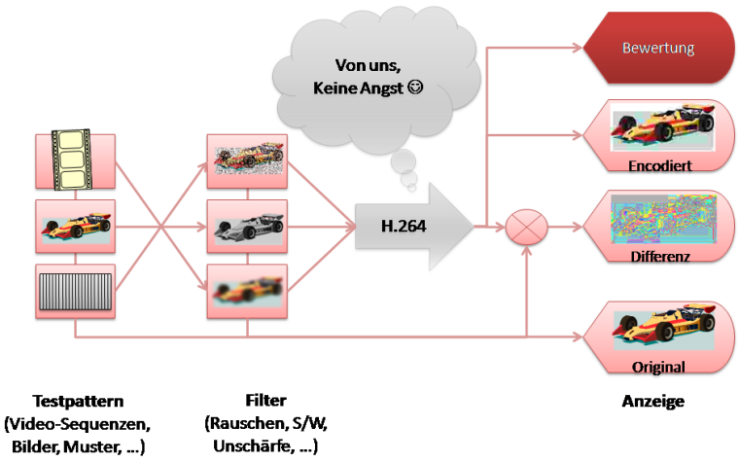
Aufgabenstellung
„Multimedia-Framework zur Evaluation von Videoencodern“

Slide 3
Features
Zwei Module:
1.Filter und Artefakte:
Video laden/speichern
Filter/Artefakte auswählen, anpassen
Vorschau anzeigen
Konfiguration laden/speichern

Slide 4
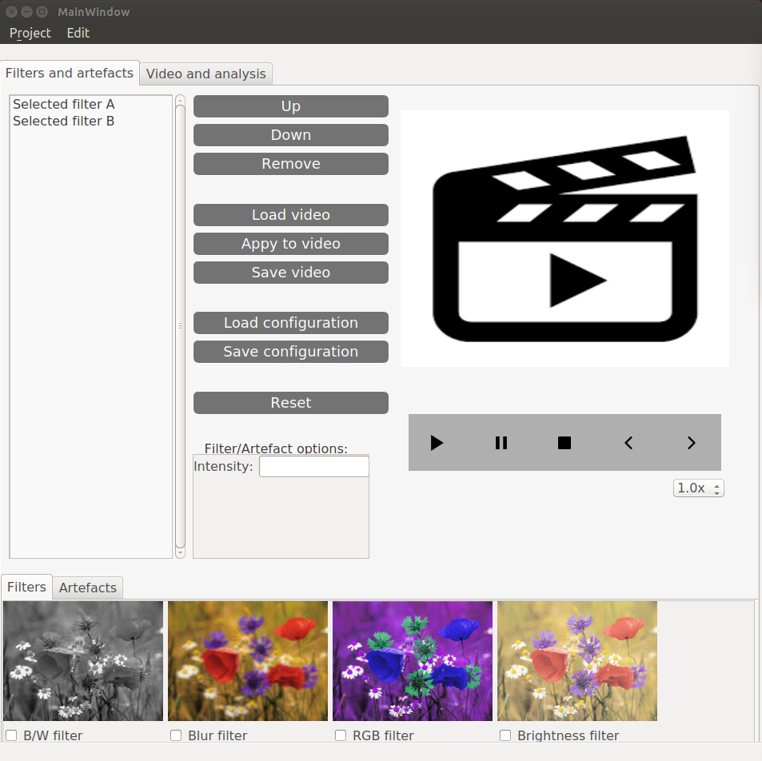
//TODO!
Kleine Dialoge einfügen!

Slide 5
Features
2. Videoanalyse:
Rohvideo und encodierte Videos laden
Subjektive Analyse
- Videos abspielen
- Makroblöcke anzeigen
- Differenzvideos anzeigen
Objektive Analyse
- Bitrate-/ Differenz-/ PSNR-Graph
- Attribute

Slide 6
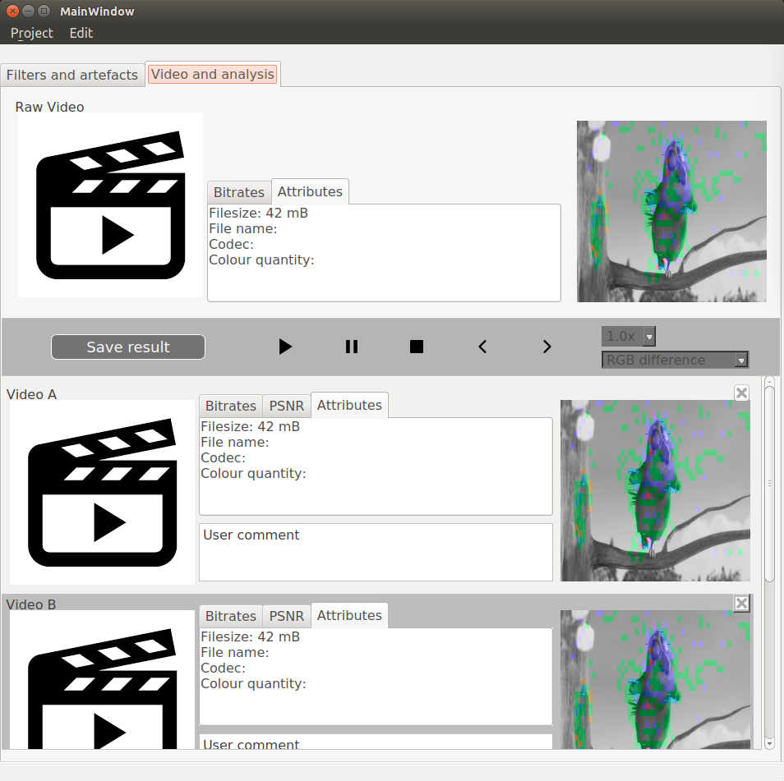

Slide 7
Features
Projekt laden/speichern
Wunschkriterien:
Encoder integrieren
Manuelles Bewertungssystem
Pluginsystem
sich bewegende Artefakte
Auswählen der Vorschau Frames
Ssim. und Vquad-HD

Slide 8
Rahmenbedingungen
Produkteinsatz
Zielgruppe
Produktumgebung:
AMD64 Prozessorarchitektur
Linux 64 bit
Qt 5.5.1
Ffmpeg 2.7.2

Slide 9
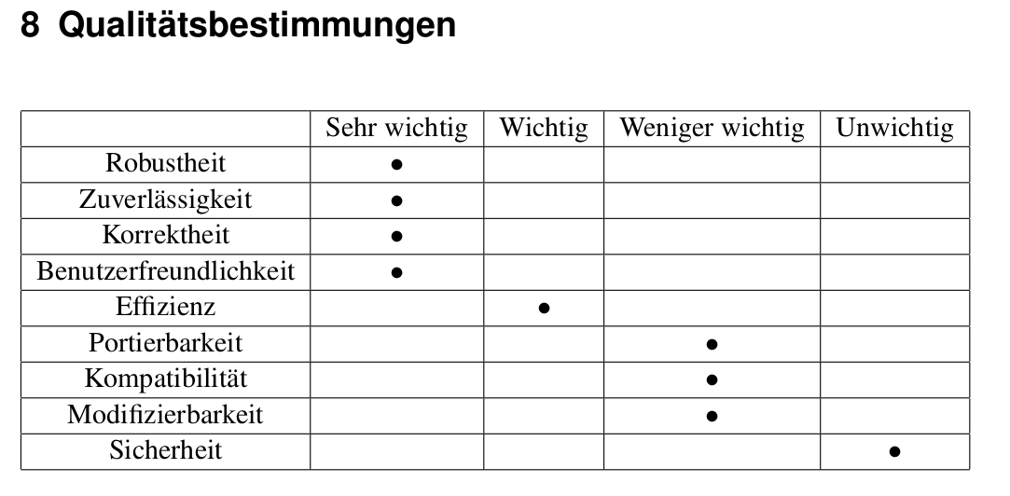
Rahmenbedingungen

Slide 10
Testfallszenario
Neues Projekt
„Filters and artefacts“ tab:
Lade Video
Wähle Filter
Passe Filter an
Wähle Artefakte
Konfiguration anwenden
Speichere Video

Slide 11
Testfallszenario
Extern: gespeichertes Video wird encodiert
„Video and analysis“ tab auswählen:
Wähle Rohvideo
Wähle encodiertes Video
Spiele Videos ab
passe Geschwindigkeit an
Schreibe Kommentar
„Save result“

